Slide 1
Números y aritmética Parte II
Arquitectura de Computadores – iic2343

Slide 2
Números reales
Los lenguajes de programación (C, Python, Java, ...) permiten manejar números con fracciones —números reales, en matemáticas:
3.14159265…
2.71828…
0.000000001 (lo que dura un nanosegundo —una mil millonésima de segundo— en segundos)

Slide 3
… y también números enteros más grandes que el número entero más grande que puede ser representado en un entero con signo en 32 bits:
3,155,760,000 > 2,147,483,647
la cantidad de segundos
que hay en un siglo
el número positivo más grande en 32 bits con signo

Slide 4
Dos comentarios
1) En ambos casos —números reales y números enteros muy grandes— la representación en el computador va a ser sólo aproximada la mayoría de las veces, como vamos a ver
2) Si bien habitualmente realizamos operaciones aritméticas mezclando número enteros con números reales —números con fracciones, incluso irracionales—
… computacionalmente los números enteros y los números reales son dos tipos de datos muy diferentes, como vamos a ver,
… desde la forma en que los representamos (p.ej., en 32 bits)
… y hasta cómo ejecutamos las operaciones aritméticas con ellos

Slide 5
Notación científica : un único dígito a la izquierda del punto decimal
0.000000001 = 0.0001×10^{–5} = 0.01×10^{–7} = 1.0×10^{–9}
3,155,760,000 = 3.15576×10⁹ = 0.315576×10¹⁰ = 0.0315576×10¹¹
un mismo número puede representarse de varias maneras distintas en notación científica

Slide 6
Notación científica normalizada : ese único dígito es ≠ 0
0.000000001 = 1.0×10^{–9}
3,155,760,000 = 3.15576×10⁹
Un número tiene una única representación en notación científica normalizada

Slide 7
Los números reales también se pueden repre-sentar en base 2, generalizando la representa-ción posicional de números enteros:
los exponentes de la base 2 al lado derecho del punto decimal son negativos
4×10^{–3}
6×10^{–2}
6×10^{–1}
3×10⁰
3
.
6
6
4
… ₁₀
=
1
1
.
1
0
1
0
1
0
1 ₂
1×2^{–7}
0×2^{–6}
1×2¹
1×2^{–5}
1×2⁰
0×2^{–4}
1×2^{–1}
0×2^{–2}
1×2^{–3}

Slide 8
Y también podemos escribir números (reales) binarios en notación científica normalizada
… usando 2 como base del exponente:
11.1010101 = 11.1010101×2⁰ = 1.11010101×2¹

Slide 9
La aritmética computacional correspondiente se llama aritmética de punto flotante:
maneja números en los que la posición del punto decimal (o punto binario) no está fija, sino que flota
en C, el tipo de datos correspondiente se llama float
Los números son representados a partir de un único dígito ≠ 0 a la izquierda del punto —necesariamente, un 1:
1.xxxxxxxx×2^{yyy}

Slide 10
Los números son representados a partir de un único dígito ≠ 0 a la izquierda del punto —necesariamente, un 1:
1.xxxxxxxx×2^{yyy}
Ventajas:
simplifica el intercambio de datos
simplifica los algoritmos para la aritmética de punto flotante
aumenta la exactitud de los números que pueden almace-narse en una palabra —los 0s iniciales innecesarios son reemplazados por dígitos reales “valiosos” a la derecha del punto

Slide 11
Representación de números de punto flotante
± 1.xxxxxxxx…×2^{yyy…}
El número total de bits para representar un número real queda fijo al momento de diseñar el computador (igual que en el caso de los números enteros)
P.ej., para 32 bits:
el signo, el 1, los xxx…, el 2 y los yyy… deben repartirse los 32 bits

Slide 12
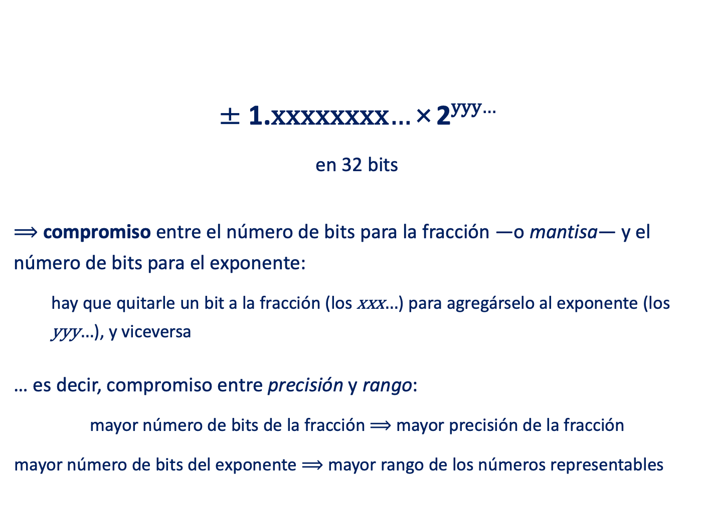
± 1.xxxxxxxx…×2^{yyy…}
en 32 bits
$⟹$ compromiso entre el número de bits para la fracción —o mantisa— y el número de bits para el exponente:
hay que quitarle un bit a la fracción (los xxx…) para agregárselo al exponente (los yyy…), y viceversa
… es decir, compromiso entre precisión y rango:
mayor número de bits de la fracción $⟹$ mayor precisión de la fracción
mayor número de bits del exponente $⟹$ mayor rango de los números representables
un bit, sí o sí
valor “fijo”
valor “fijo”

Slide 13
P.ej., en el caso de 32 bits:
un bit para el signo del número (0 → positivo, 1 → negativo)
23 bits para la fracción
8 bits para el exponente (un número entero: positivo, negativo, o 0)
| 1 | 10000001 | 01000000000000000000000 |
signo
un bit
exponente
8 bits
fracción
23 bits

Slide 14
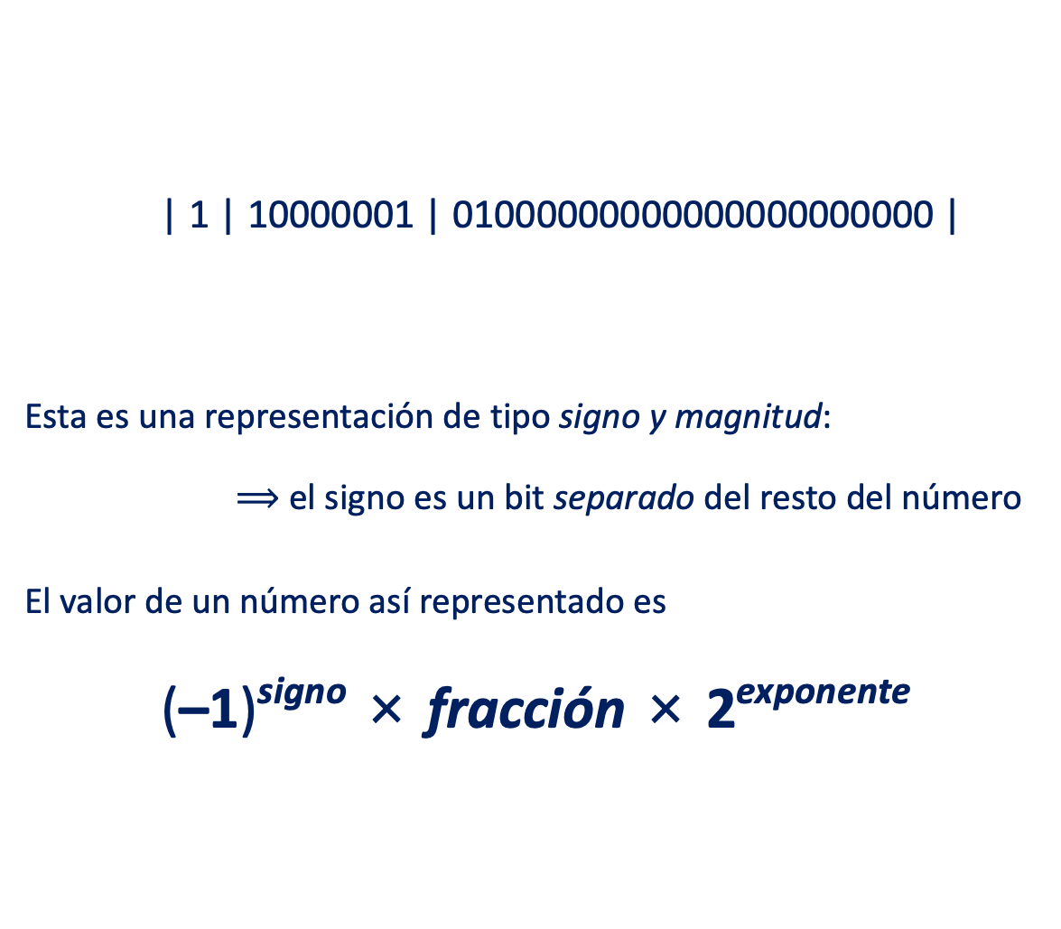
| 1 | 10000001 | 01000000000000000000000 |
Esta es una representación de tipo signo y magnitud:
$⟹$el signo es un bit separado del resto del número
El valor de un número así representado es
(–1)^{signo} × fracción × 2^{exponente}
signo
un bit
exponente
8 bits
fracción
23 bits

Slide 15
Cinco propiedades de la representación computacional
1) Gran rango de números representables:
aproximadamente, desde ±1.7×10^{–38} hasta ±1.7×10³⁸
2) Buena precisión: 2^{–22} = 2.384×10^{–7} ( ≅ uno en 4 millones )

Slide 16
3) Ahora, además de overflow, puede ocurrir underflow:
overflow : cuando el exponente es demasiado grande para ser representado en 8 bits
underflow : cuando el exponente negativo es demasiado grande → el valor de la fracción es muy pequeño (por lo que 0 es una buena aproximación)

Slide 17
4) La recta de números reales queda dividida en 7 regiones :
3
underflow
negativo
5
underflow
positivo
4
cero
1
overflow
negativo
2
números
negativos expresables
6
números
positivos
expresables
7
overflow
positivo
–10³⁸
–10^{–38}
0
10^{–38}
10³⁸
los números en estas regiones
no se pueden representar

Slide 18
5) No todos los números reales en las regiones 2 y 6 pueden ser representados:
p.ej., entre 1.0000000000000000000000₂ y 1.11111111111111111111111₂
… hay sólo 2²² números distintos,
… pero en la recta de números reales hay infinitos números entre 1.0 y 1.999999…
→ para representar los números que no se pueden representar de manera exacta, es necesario emplear redondeo

Slide 19
En la práctica, desde 1985 se usa el estándar IEEE 754
fracción:
23 bits —los 23 bits menos significativos de la palabra (del bit 0 al bit 22)
el 1 a la izquierda del punto decimal es implícito
→ el significante tiene 24 bits
signo:
en el bit más significativo (bit 31)
→ facilita las comparaciones < 0, = 0, > 0
…

Slide 20
…
exponente:
8 bits —bits 23 al 30
inmediatamente a continuación del signo → facilita la ordenación usando instrucciones de comparación de números enteros
… siempre que todos los exponentes tengan el mismo signo:
en lugar de representarlos como números enteros en complemento de 2
… se los representa como números sin signo desfasados (biased) en 127

Slide 21
El valor de un número en punto flotante en IEEE 754 es
(–1)^{signo} × (1+fracción) × 2^{exponente–127}
11000000101000000000000000000000
| 1 | 10000001 | 01000000000000000000000 |
signo:
bit 31
fracción:
bits 0 al 22
exponente:
bits 23 al 30

Slide 22
P.ej., ¿cuál es el número decimal representado por el siguiente float?
11000000101000000000000000000000
Identifiquemos sus partes:
| 1 | 10000001 | 01000000000000000000000 |
signo → 1
exponente → 129
fracción → 1 × 2^{–2} = 1/4 = 0.25
Por lo tanto, el número es (ver fórmula en diapositiva anterior):
(–1)¹ × (1 + 0.25) × 2^{129–127} = –1 × 1.25 × 2²
= –1.25 × 4
= –5.0

Slide 23
P.ej., ¿cuál es la representación en IEEE 754 de –0.75₁₀ ?
–0.75₁₀ = –3/4₁₀ = –3/2²₁₀ = –11₂/2²₁₀ = –0.11₂
= –0.11₂×2⁰ ( en notación científica )
= –1.1₂×2^{–1} ( en notación científica normalizada )
Por lo tanto, signo = 1
significante = 1.1 → fracción = .1
exponente = –1 + 127 = 126
… y la representación es
1 01111110 10000000000000000000000

Slide 24
Combinaciones especiales de exponente y fracción:
0 : exponente = 0 y fracción = 0
número no normalizado : exponente = 0 y fracción ≠ 0
infinito : exponente = 255 (o 2047) y fracción = 0
→ los exponentes “válidos” son desde el 1 al 254, que
representan los valores –126 a +127
NaN (not a number): exponente = 255 (o 2047) y fracción ≠ 0

Slide 25
El estándar IEEE 754 tiene también un formato de 64 bits
→ precisión doble:
exponente de 11 bits, con desfase de 1023
fracción de 52 bits → significante de 53 bits
Rango de números representables:
10^{–38} (≈ 2^{–126}) a 10³⁸ (≈ 2¹²⁸), en precisión simple
10^{–308} (≈ 2^{–1022}) a 10³⁰⁸ (≈ 2¹⁰²⁴), en precisión doble

